Slide 1
Lesson 1 遊戲引擎概論
Horazon
基礎遊戲引擎應用

Slide 2
什麼是遊戲引擎？
Wiki：遊戲引擎是指一些已編寫好的可編輯電腦遊戲系統或者一些交互式實時圖像應用程式的核心組件。這些系統為遊戲設計者提供各種編寫遊戲所需的各種工具，其目的在於讓遊戲設計者能容易和快速地做出遊戲程式，而不用由零開始。

Slide 3
[通用]遊戲引擎功能
視覺與渲染
物理模擬
動畫系統
音效與音樂
使用者互動 (輸入&回應)
使用者介面 (UI)
場景與資源管理
遊戲邏輯與腳本

Slide 4
[通用]遊戲引擎功能
多平台支援
多人連線
AI尋路
AI決策樹
可擴充性
其他工具

Slide 5
遊戲引擎的功能(對開發者)
提供程式函式庫給程式使用
渲染、物理、音效、動畫
提供介面給美術、企劃使用
圖形化編輯
加速遊戲的開發，不需要從零開始建立

Slide 6
遊戲引擎的功能(對電腦)
運用DirectX 、 OpenGL 、 Vulkan
顯示、音效相關
與顯示卡溝通
運用Havok、PhysX、Box2D
物理引擎

Slide 7
遊戲引擎：功能性分類
通用引擎
大多數遊戲引擎
特定遊戲類型
RPG Maker
M.U.G.E.N
吉里吉里
通用但擅長某一遊戲類型
通用但加裝某一遊戲類型的套件

Slide 8
遊戲引擎：商業分類
私有
商業
買斷
訂閱
抽成
免費
開源

Slide 9
遊戲引擎分類 - 私有
RE ENGINE
Capcom：魔物獵人、惡靈古堡
REDengine
CD Projekt RED：巫師3、電馭叛客2077
Frostbite Engine
EA DICE：戰地風雲
IW engine
Activision：決勝時刻

Slide 10
遊戲引擎 – 台灣現況
Unity
商業 (訂閱)
C#
Cocos
開源 (通常使用於2D)
Lua / javascript
Unreal
商業 (抽成)
C++、Blueprint
Godot
免費
C#

Slide 11
遊戲引擎 – 你可能還聽過
GameMaker
Construct 3
Scarch
RPG Maker
GDevelop
或者是
《附帶導航！一做就上手第一次的遊戲程式設計》
《 Roblox 》
《夢想大創造》

Slide 12
開發光譜
原生開發
使用工具
框架(Framework)
PyGame
特定遊戲引擎 RPGMaker
RenPy
工具遊戲引擎 Construct3
GameSalad
通用遊戲引擎 Unity/Unreal
原生程式
C++, DirectX, OpenGL

Slide 13
遊戲引擎 – Unity
商業引擎
2025年：一年20萬美金收入後：2200美金(每人每年)
支援3D、2D
支援VR、AR
支援產出各種平台
PC、Android、iOS、網頁、主機
程式使用 C# (只剩下這個)
視覺化程式

Slide 14
學習遊戲引擎 – 架構
理論基礎
3D圖學、遊戲引擎運作原理
基本遊戲引擎運用
共通部分 (基本操作、燈光、動畫、UI)
特定平台需求
特定遊戲需求
進階引擎運用
最佳化方法 (效能、讀取速度)
更好的畫面

Slide 15
學習遊戲引擎 – 理論基礎
電腦渲染
原理&流程
DirectX / OpenGL
數學
插值法
三角函數
向量
矩陣
物理
速度、加速度
運動學

Slide 16
學習遊戲引擎 – Unity
共通基礎部分
基礎操作、基礎概念、輸入、UI
不同遊戲類型獨立部分
燈光、場景製作
玩家、攝影機操作
程式架構、尋路、AI
進階共通部分
Shader、資源管理、效能最佳化
Editor、開發工具

Slide 17
學習遊戲引擎 – Unity
最好的學習方式是去找線上或付費的教學，照著做一次 (英文需求、且大多為程式內容)
Unity Learn
Udemy
GameDev.tv
Youtube
如果已經熟悉Unity並需要商業運用，可以尋找、購買一些套件直接使用
Asset Store

Slide 18
Section 2 遊戲製作
Horazon
遊戲程式設計

Slide 19
遊戲製作
遊戲製作本身是一種軟體工程
而且還是特別複雜的一種
需要美術、音樂音效、數學、物理合作
以及遊戲內容的額外知識
在軟體工程中，許多問題是沒有正確答案的
同個問題有多種作法、各有優缺點
有時候需要取捨
使用者/玩家的感受才是重點

Slide 20
遊戲製程
前置期
Pre-Production
頭腦風暴
市場研究
遊戲目標
風格美術
雛型設計
製作期
Production
規模化
刪減
關卡設計
單位設計
UI
程式
貼圖
燈光
特效
音樂音效
後製期
Post-Production
測試
包裝
廣告行銷
正式運行
維護

Slide 21
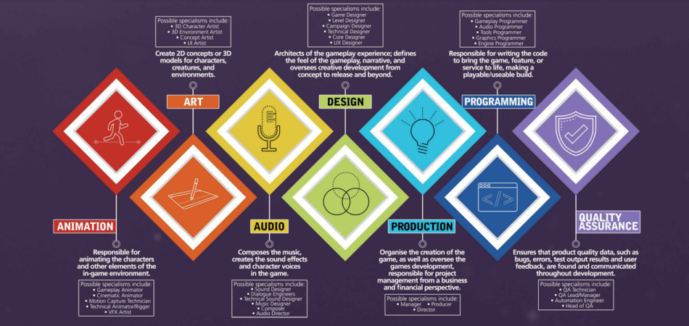
遊戲製作人員
動畫、美術、聲音、設計、製作、程式、品管

Slide 22
學習遊戲引擎 – Unity
程式
學好C#、理解Unity中使用方法
練習各種遊戲類型開發方法
美術
理解遊戲中各種功能
直接使用，如：調整UI、場景製作
企劃
理解遊戲中各種功能
直接使用，如：管理檔案、使用工具

Slide 23
學習遊戲引擎 – Unity
目前的遊戲製作環境，的確大多在程式這一側完成，畢竟是有運作邏輯的遊戲。
因此程式在遊戲製作上話語權都比較大(特別是台灣)，有個基礎，可以不被程式唬過去
但Unity仍然可以用在動畫、AR、VR、VTuber製作等等

Slide 24
遊戲程式的工作
操作遊戲引擎、撰寫程式
實現遊戲玩法
實現企劃、美術需求
額外工具、擴展
最佳化(優化)遊戲效能
後端
連線、伺服器、資料庫、資訊安全
撰寫遊戲引擎
3D圖學

Slide 25
遊戲美術的工作
3D模型
人物、物件、場景
動畫
Unity中可能也會參與動畫連接 與 打擊點等等
2D美術
人物、物件、場景
UI、UX設計
Unity中可能會讓美術直接做UI

Slide 26
遊戲美術的工作
特效
2D特效、粒子特效
粒子特效通常會在遊戲引擎Unity中製作
音樂、音效
音樂音效可能需要做混音，需要再Unity調整
音效如果要準確的打點，也需要在Unity調整
關卡設計 (場景設計比重較高)

Slide 27
遊戲企劃的工作
關卡設計 (遊戲性比重較高)
製作部分UI (類似美術、但通常專注在UX)
操作Unity其他部分
不寫程式，但可能會建立物件
操作Unity資料
調整數值、參數、測試平衡等等
操作工程師製作的工具

